Slide 1
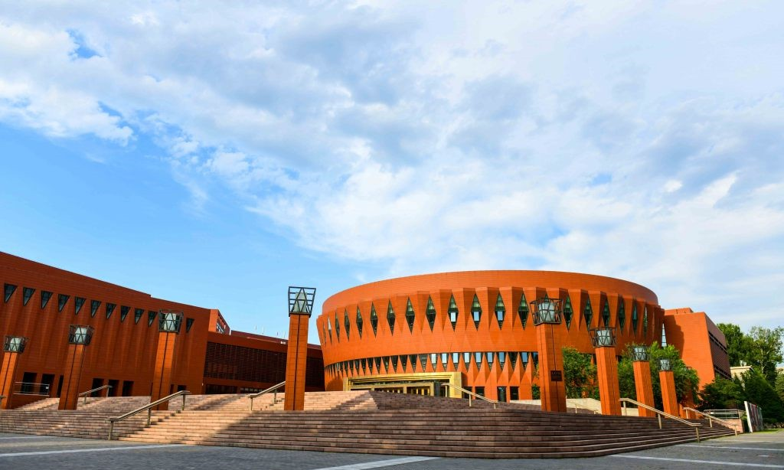
对商品拜物教的批判带给我们何种启示
/03
The enlightenment that criticizing commodity fetishism brings to us.

Slide 2
我国拜物教现状
社会主义市场经济
我国存在商品拜物教
∈
唯GDP论 → 发展失衡、生态破坏
“双11”“双12” → 助长消费主义、拜金主义
商品生产交换经济

Slide 3
如何应对拜物教?
物质基础
个人层面
大力发展生产力
消除商品拜物教的物质基础
反思自身消费行为，理性、适度消费
保卫自主性、主观性，避免人的异化
国家层面
以拜物教为理论为基础
反思我国社会主义现代化建设
制度壁垒
完善社会主义民主法制建设
消除商品拜物教的制度壁垒
思想温床
加强思想文化建设
消除商品拜物教的思想温床

